Slide 1

Пасхальная атрибутика.

Slide 2
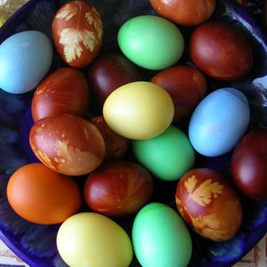
Какими бывают пасхальные яйца? Писанки, крапанки, крашенки...
На Пасху принято красить яйца разными красками, но среди разноцветных яиц центральное место принадлежит ярким красным яйцам. Почему? История сохранила нам такое предание. После воскресения Иисуса Христа ученики его и последователи разошлись по разным странам, повсюду возвещая радостную весть о том, что больше не надо бояться смерти. Ее победил Христос, Спаситель мира. Он воскрес Сам и воскресит каждого, кто поверит Ему и будет любить людей также, как любил Он.

Slide 3
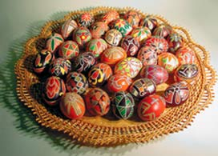
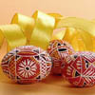
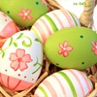
Мария Магдалина дерзнула прийти с этой вестью к самому римскому императору Тиберию. Так как к императору не принято было приходить без подарков, а Мария ничего не имела, она пришла с простым куриным яйцом. Конечно, выбрала она яйцо со смыслом. Яйцо всегда было символом жизни: в крепкой скорлупе находится скрытая от глаз жизнь, которая в свой час вырвется из известкового плена в виде маленького желтого цыпленочка.
Но когда Мария стала говорить Тиберию о том, что Иисус Христос также вырвался из смертельных оков и воскрес, император только рассмеялся: «Это также невозможно, как твоему белому яйцу превратиться в красное». И не успел Тиберий закончить фразу, как яйцо в руках Марии Магдалине стало совершенно красным.
С тех пор в память об этом событии, символизирующем нашу веру в Воскресшего Господа, мы и красим яйца.

Slide 4
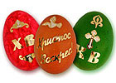
Крашенки — от слова красить. Красить яйца можно по-разному. Раньше яйца красили по-особому: обматывали их сухими листьями дуба, березы, крапивы, перевязывали нитками и варили. Получались красивые «мраморные» яйца.

Slide 5
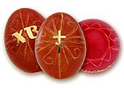
Драпанки.
Для драпанки лучше брать яйца коричневого оттенка. Скорлупа таких яиц прочнее, чем белых. Сначала яйца варят, затем красят в какой-нибудь цвет потемнее, потом сушат. Узор наносят на скорлупу острым предметом - ножом, шилом, ножницами, толстой иглой. Но прежде, чем выцарапать узор, его необходимо нанести на яйцо карандашом. Во время работы яйцо держат в левой руке, а острый предмет — в правой. Ажурный рисунок на драпанке хорошо смотрится на коричневой или другой темной краске.

Slide 6
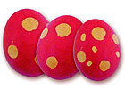
Крапанки
Крапанки — от украинского слова «крапать», то есть покрывать каплями.
Сначала яйцо красят одним цветом, затем, когда оно высохнет и остынет, на него наносят капли горячего воска. Как только воск остынет, яйцо кладут в раствор другого цвета. После высыхания краски яйцо опускают в горячую воду. Воск тает, и выходит очень забавное яйцо. Воск можно и аккуратно соскоблить.

Slide 7
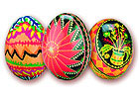
ПИСАНКИ
Писанки — это искусно расписанные пасхальные яйца. Украинские писанки - настоящие произведения народного творчества.
Для рисунка писанки используют элементы растительного и животного орнамента, Писанку не рисовали, не расписывали, а писали на сыром курином яйце.

Slide 8
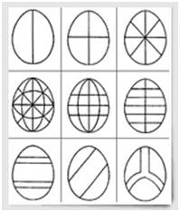
Всякая линия на писанке – дуга. Дуги образуют круги и овалы и, перекрещиваясь, делят поверхность яйца на поля, имя которым - крестильная сорочка писанки.
Сетка, образованная пересечением кругов и овалов, называется разводом. Развод - основа орнамента писанки - позволяет легко и просто нанести на сферическую поверхность яйца самый сложный узор. На рисунке - варианты разделения поверхности яйца на поля.

Slide 9
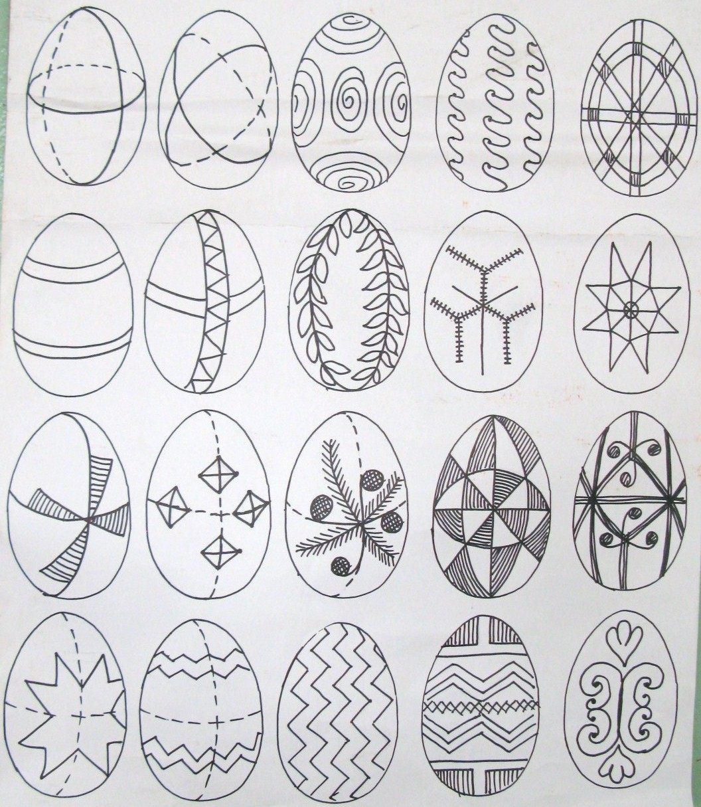
Эскизы крестильных сорочек.

Slide 10
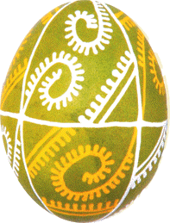
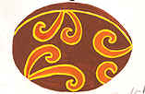



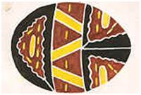

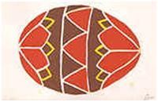
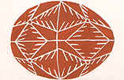

Писанка... Крошечное произведение искусства народного и предмет старинного языческого культа, который сохранился, дошёл до наших дней каким-то неимоверным чудом, промыслом Божиим!
Слобожанская писанка
Рассматривая орнаменты на писанках Слобожанщины , мы словно читаем письмена своих пращуров, которые обращены... может быть, именно к нам?

Slide 11
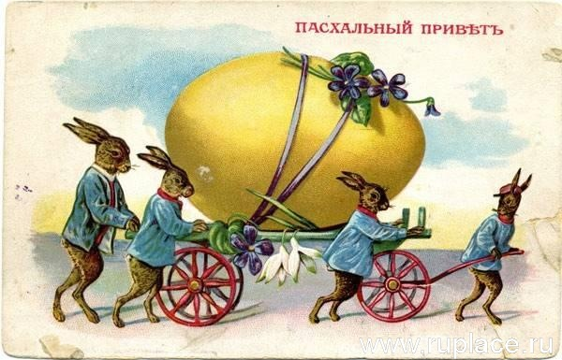
Одна из старинных открыток.

Slide 12
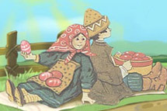
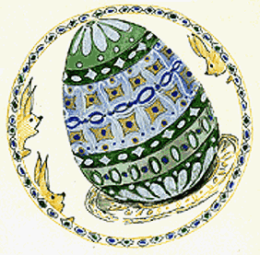

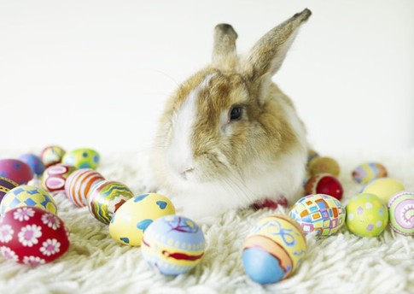
Пасхальные открытки.

Slide 13
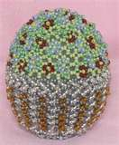
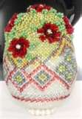
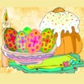
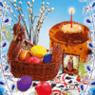
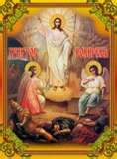
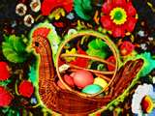

Куличи и пасхальные открытки.

Slide 14
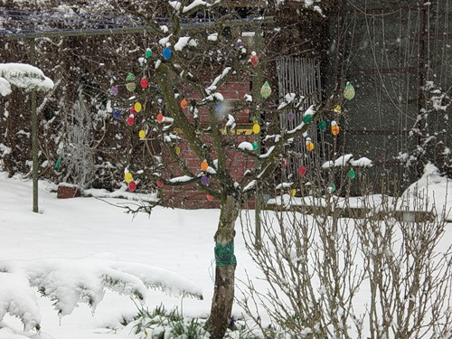
Еще одним важным атрибутом праздника считается Пасхальное деревце, символизирующее Древо в Райском саду. Обязательно присутствие и какого-то животного. Классически это — барашек, библейское жертвенное животное. К тому же он считается символом богатства и благосостояния

Slide 15
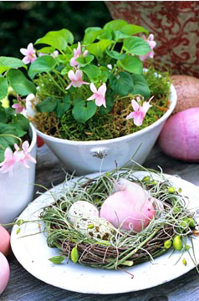
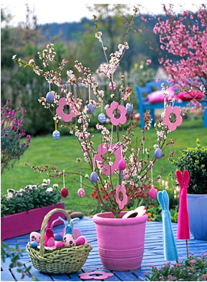
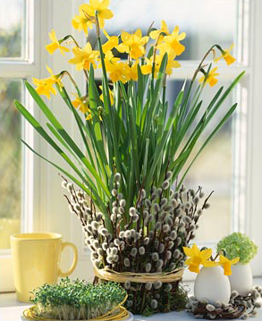
Христос Воскрес! Пасхальный декор дома.
Чтобы нарядить дом по праздничному нужно использовать всего лишь 3 основных компонента: сезонные цветы, традиционные яйца и фантазию!
Сплетенный веночек из веточек-имитация гнезда и эффектное украшение для праздничного стола! Если повезет и распустится вишня или абрикос-можно сделать веселящее глаз пасхальное деревце, нарядив его забавными искусственными цветами и небольшими сладкими яйцами-малыши будут в восторге!
Еще один из распространенных весенних цветов-нарцисс, как символ солнышка и тепла. Обвяжите букет срезанных нарциссов веточками цветущей вербы и подберите в тон посуду (кружку, например)-беспроигрышный вариант!

Slide 16

История пасхального кулича.
Кулич занимает важное место в пасхальном ритуале. Он символизирует память о том, что Иисус Христос после Воскресения вкушал пищу вместе с апостолами. Причем апостолы во время трапезы не садились среднее место за столом, а ставили перед ним часть хлеба.

Slide 17
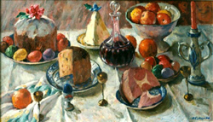
Пасхальный стол
В давние времена зажиточные хозяева на пасху подавали 48 различных блюд, по числу дней истекшего поста. Сдобные куличи и творожные пасхи всегда украшали самодельными цветами, символизировавшими пробуждение природы и расцвет духовности.

Slide 18
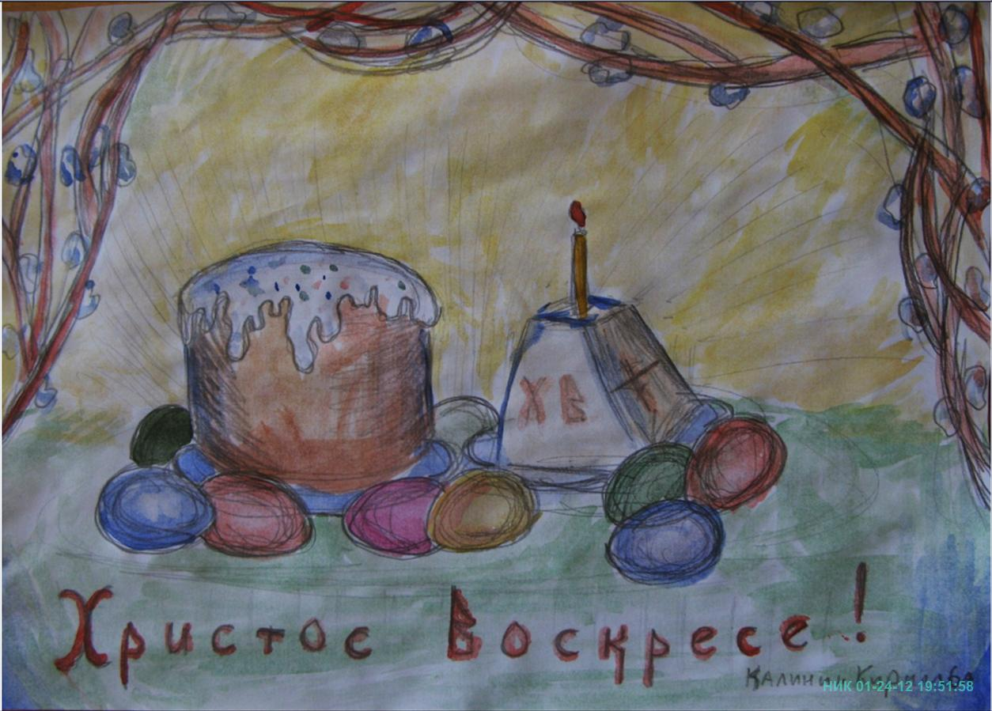

Slide 19
